Slide 1
ФЕДЕРАЛЬНАЯ АНТИМОНОПОЛЬНАЯ СЛУЖБА
Научно-методический совет
образовательных организаций и кафедр конкурентного права и антимонопольного регулирования ФАС России
(отчёт за 2019 год)

Slide 2
Задачи консолидации науки и образования
Обобщение результатов работы и планах развития научной и образовательной деятельности кафедр и центров
Создание системы и механизмов координации научной и образовательной деятельности в области антимонопольного регулирования
Площадка для обмена опытом
на сайте ФАС России создана страница, посвященная деятельности Совета
nms.fas.gov.ru

Slide 3
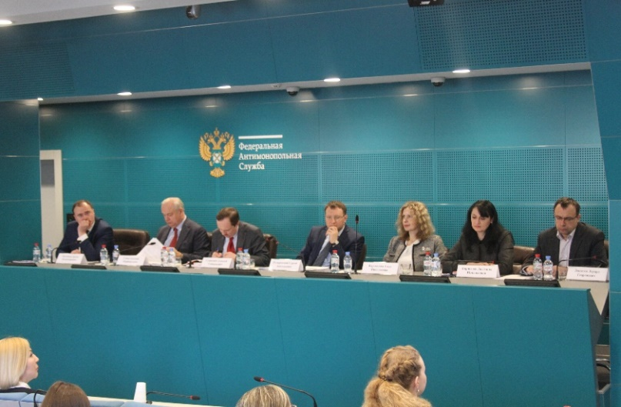
Заседания Научно-методического совета
В 2019 году Научно-методический совет провел четыре заседания
Научно-методический совет сегодня:
Объединение 55 образовательных организаций и кафедр конкурентного права и антимонопольного регулирования
9 докторов наук, 25 кандидатов наук
Новые базовые кафедры
кафедра «Антимонопольное и тарифное регулирование» Чеченского государственного университета
кафедра антимонопольного регулирования Костромского государственного университета
кафедра антимонопольного регулирования и закупок УФАС по Республике Марий Эл института экономики, управления и финансов Марийского государственного университета

Slide 4
Развитие науки и образования
Кафедры конкурентного права и антимонопольного регулирования
В настоящее время в России действуют 55 образовательные организации и кафедры конкурентного права и антимонопольного регулирования

Slide 5
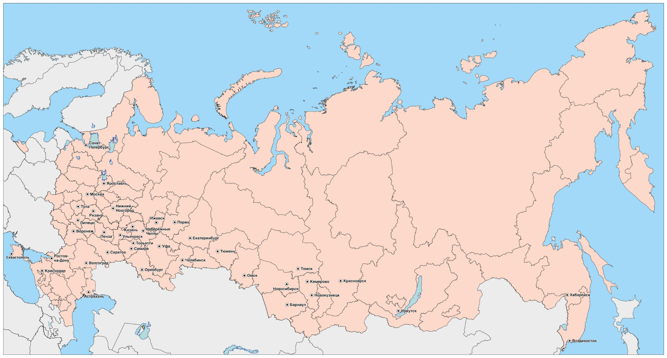
Научно-методический совет ФАС России
Члены Научно-методического совета представляют
36 регионов России

Slide 6
Научно-методический совет ФАС России
Прошли обсуждение на заседаниях совета:
Доклад о состоянии конкуренции в Российской Федерации за 2018 год
Структура Доклада о состоянии конкуренции в Российской Федерации за 2019 год
Проект концепции Национального плана по развитию конкуренции 2021-2025 гг
Типовая «дорожная карта» по развитию конкуренции для регионов
Законодательные инициативы ФАС России по реформе естественных монополий и тарифного регулирования
Законопроект об антимонопольном комплаенсе

Slide 7
Научно-методический совет ФАС России
Утверждена Рабочая программа «Антимонопольный комплаенс»
Утверждена междисциплинарная программа «Защита конкуренции в сфере рынка земельных и природных ресурсов: материальный и процессуальный аспект»
Одобрена концепция и структура монографии «Правовые механизмы и процедуры защиты экологических прав: национальный и международный аспект»

Slide 8
Задачи Научно-методический совет на 2020 год
Национальный план развития конкуренции в Российской Федерации на 2021-2025 гг.
Доклад о состоянии конкуренции в Российской Федерации за 2019 год
Работа по кодификации антимонопольного законодательства
Обсуждение актуальных практик антимонопольного законодательства в целях подготовки разъяснений
Подведение итогов реализации Национального плана развития конкуренции в Российской Федерации 2018-2020 гг.

Slide 9
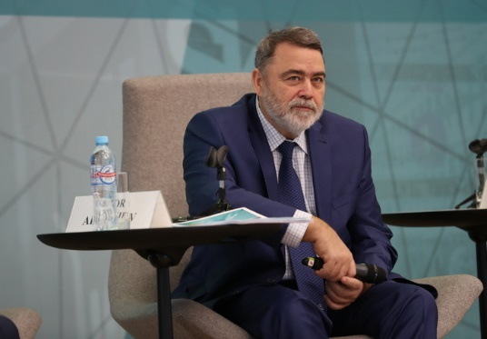
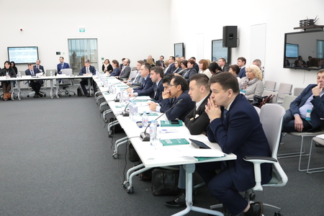
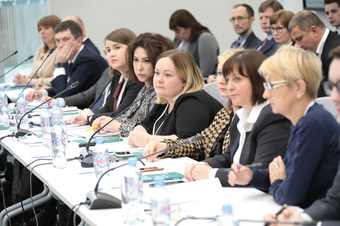
20 ноября 2019 года состоялось расширенное заседание Научно-методического совета
V Международная научно-практическая конференция «Антимонопольная политика: наука, практика, образование»
«30 лет назад мы не понимали какое важное значение будет иметь антимонопольный орган. Именно благодаря интеллектуальной собственности антимонопольный орган становится ключевым в решении новых задач глобального мира. Не экономические ведомства, не финансисты, а антимонопольный орган должен решить проблемы последствий четвертой промышленной революции. И нам нужно найти радикальное, но разумное решение»
И.Ю. Артемьев
Злоупотребление доминирующим положением
Субсидии и преференции: вопросы влияния на конкуренцию
Картели и иные ограничивающие конкуренцию соглашения
Вопросы процедурно-процессуального характера

Slide 10
СПАСИБО ЗА ВНИМАНИЕ!
www.fas.gov.ru
FAS-book
rus_fas
& fas_rf (eng)
fasovka
fas_rus
international@fas.gov.ru

